Slide 1
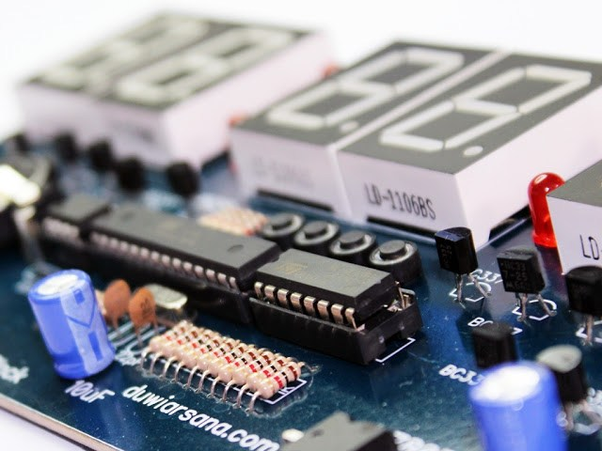
RUNNING TEXT BERBASIS
ATMEGA16
KELOMPOK 7
AGUNG RESTU SAPUTRA
(18.11.0015)
JUKI AGUS RIYANTO
(18.11.0097)

Slide 2
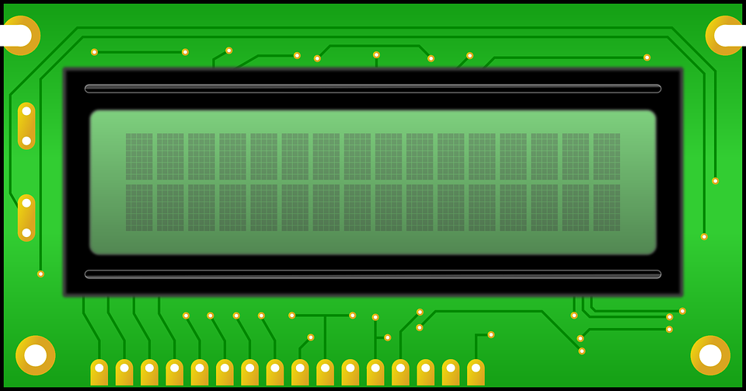

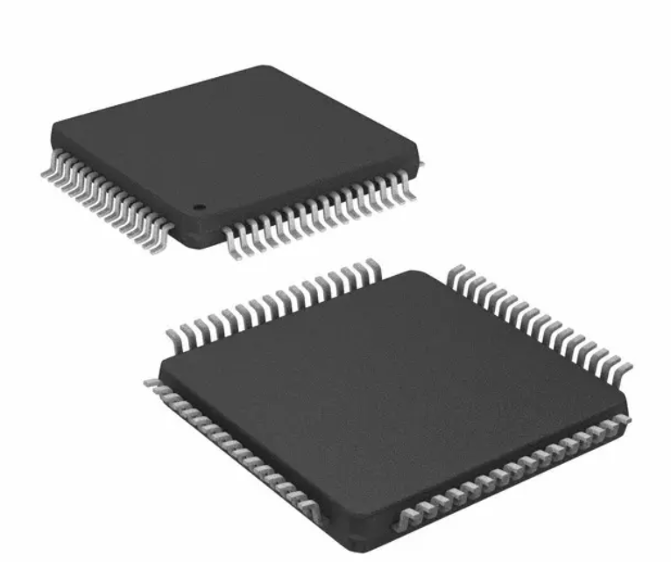

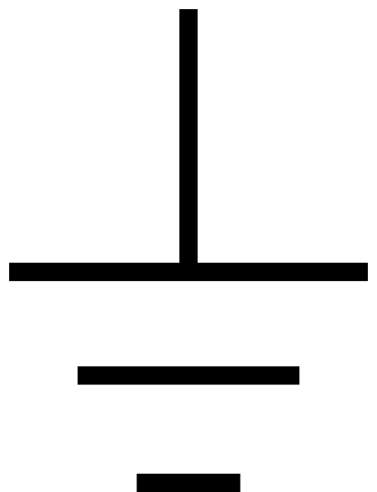
BAHAN
ALPHANUMERIC LCD
RESISTOR
RUNNING TEXT BERBASIS
ATMEGA16
ATMEGA16
POWER
GROUND

Slide 3
ALPHANUMERIC LCD
Ini adalah Penampil LCD yang memiliki 16 Karakter dan 2 buah baris. Catu daya LCD ini adalah sebesar 5V DC.

Slide 4
RESISTOR
Komponen elektronika yang berfungsi untuk menghambat atau membatasi aliran listrik yang mengalir dalam suatu rangkain elektronika.

Slide 5
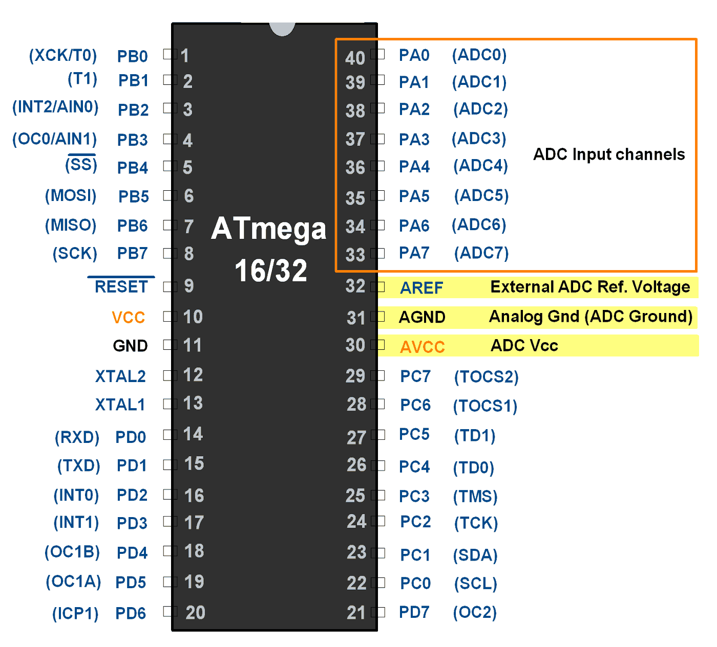
ATMEGA16
ATMega16 merupakan mikrokontroler CMOS 8-bit buatan Atmel keluarga AVR. AVR mempunyai 32 register general-purpose, timer/counter dengan metode compare, interrupt eksternal dan internal, serial UART, progammable Watchdog Timer, ADC dan PWM internal.

Slide 6
POWER
Power yang dimaksudkan dalam simulasi ini adalah power yang +- nya DC 5v agar semua komponen dapat menyala

Slide 7
GROUND
Ground dalam simulasi ini adalah digunakan untuk menjumper bagian yang kiranya tidak dipakai / untuk menyalurkan arus berlebih pada rangkaian.

Slide 8
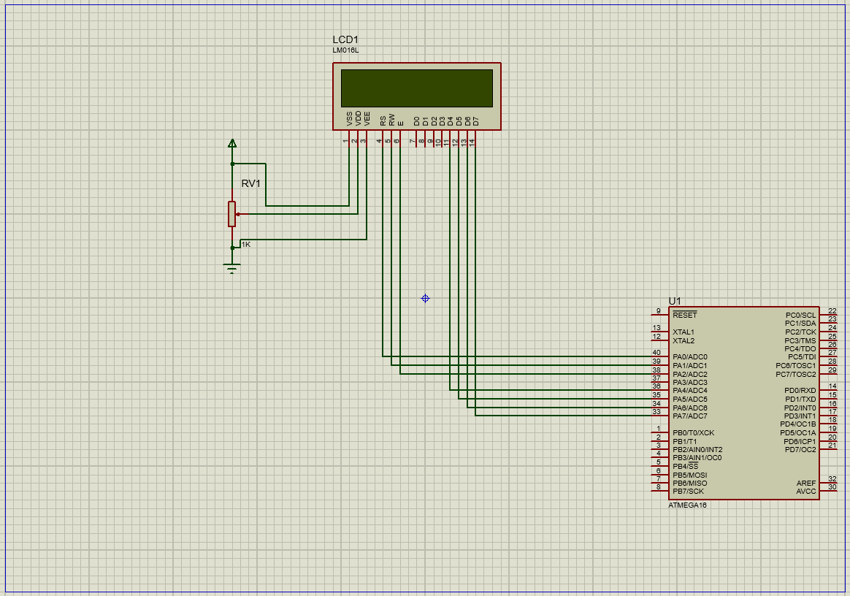
HASIL

Slide 9
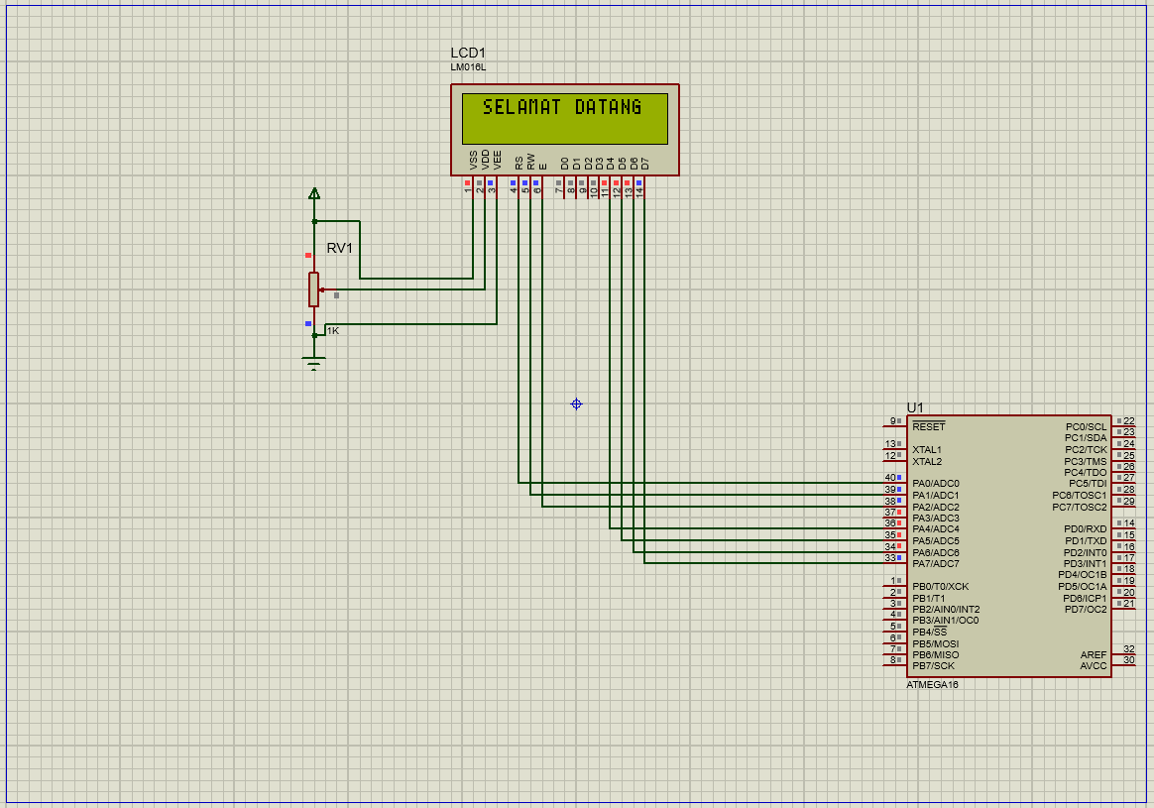
HASIL TEST RUNNING

Slide 10
CARA BEKERJA
Dimana dalam rangkaian ini saya mengguanakan 1 buah LCD ber tipe Alphanumeric dimana kaki kaki input saling terhubung dengan pin output pada ATMEGA16. Lha terus cara menjalankannya gimana ?
Karena ini adalah sebuah Program Running Text, maka di perlukan program yang dimana sudah kami siapkan dan kami arahkan agar si ATMEGA16 ini mau membaca dan menjalankan programnya.
Lalu untuk bagian LCD kami beri power dan dihubungkan secara pararel dengan bantuan resistor untuk pin VDD nya dan secara langsung untuk pin vss nya.
Untuk menampilkan text kita menggunakan Code di program AVR nya.

Slide 11
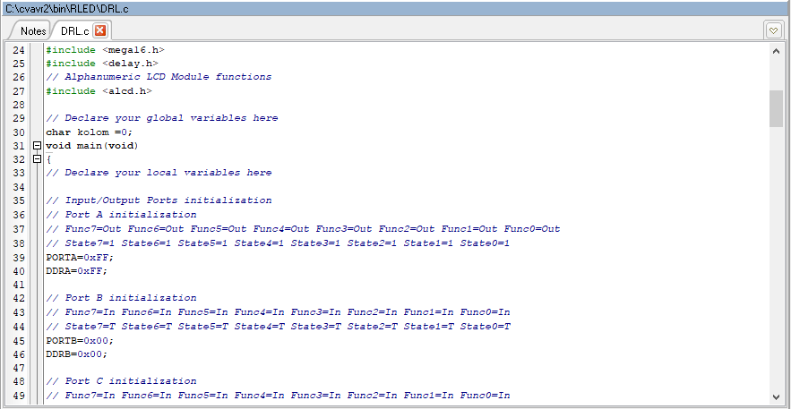
SEFRUIT CODING DAN DEKLARASINYA

Slide 12
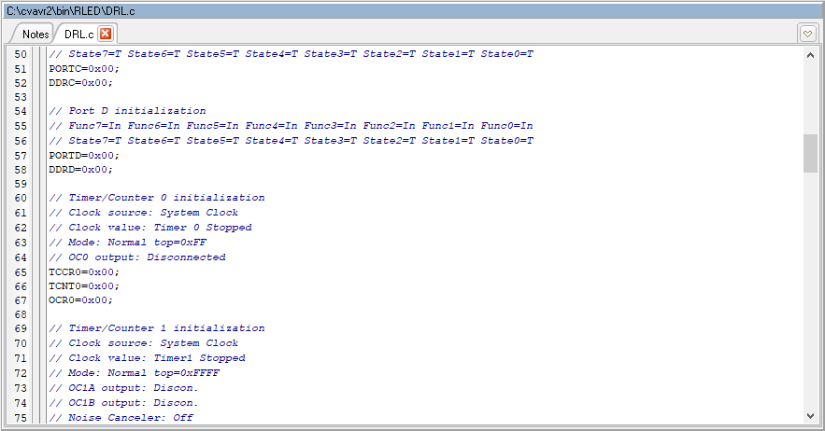
TO BE CONTINUE ...

Slide 13
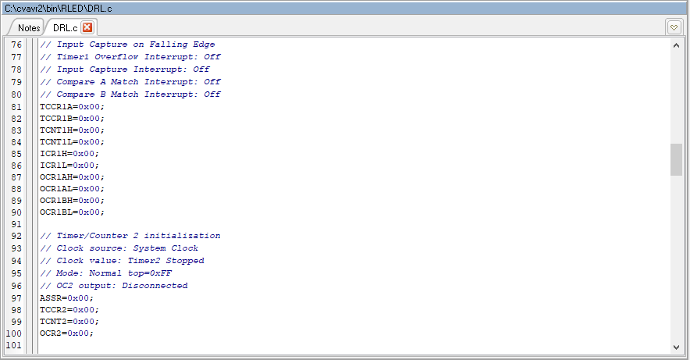
TO BE CONTINUE ...

Slide 14
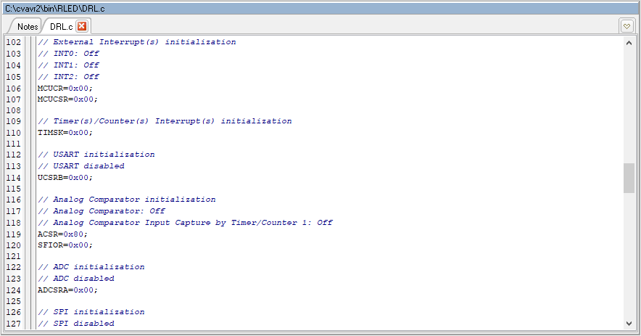
TO BE CONTINUE ...

Slide 15
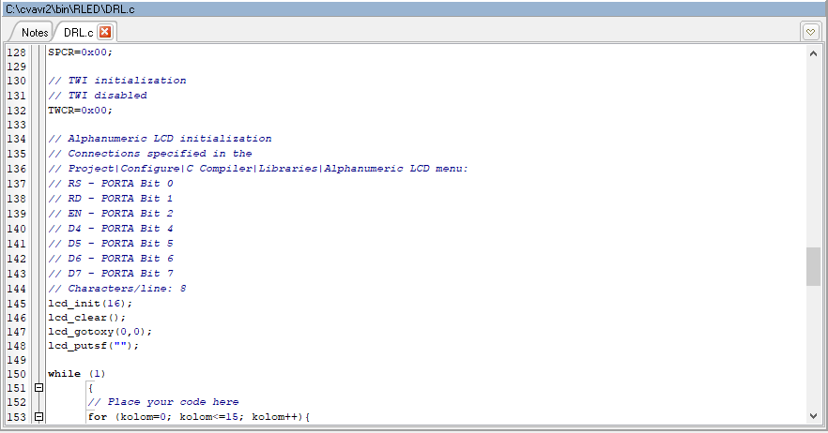
SETTING RUNNING TEXT

Slide 16
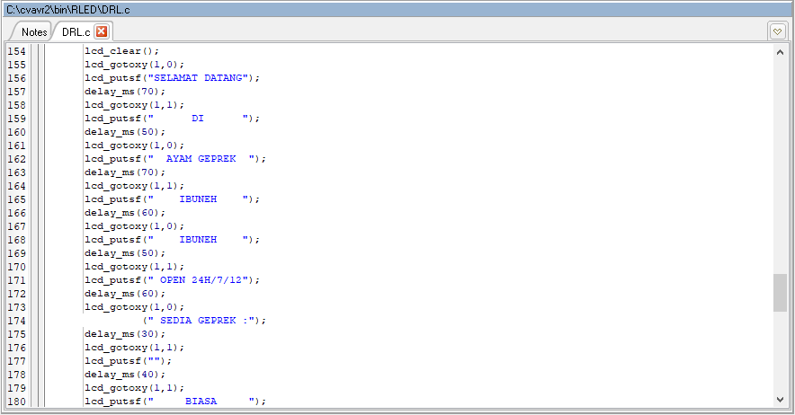
TO BE CONTINUE ...

Slide 17
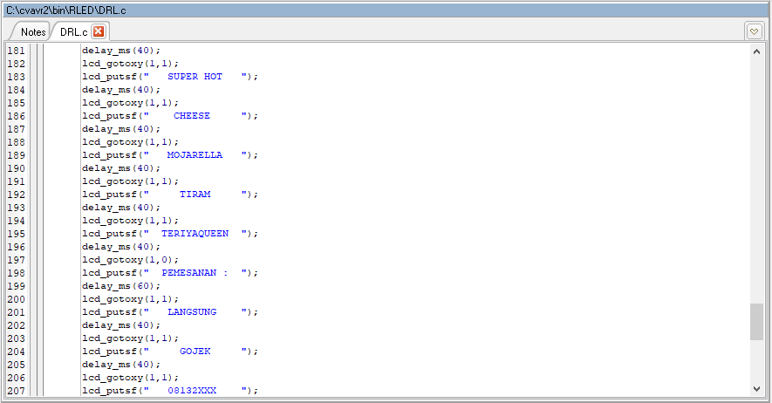
TO BE CONTINUE ...

Slide 18
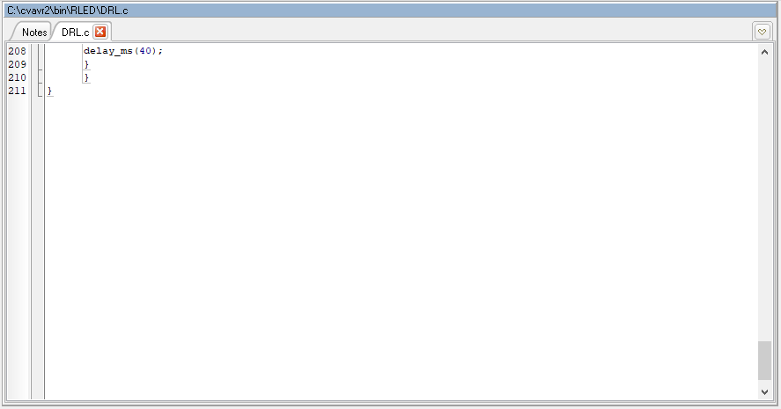
END OF SESION

